Slide 1
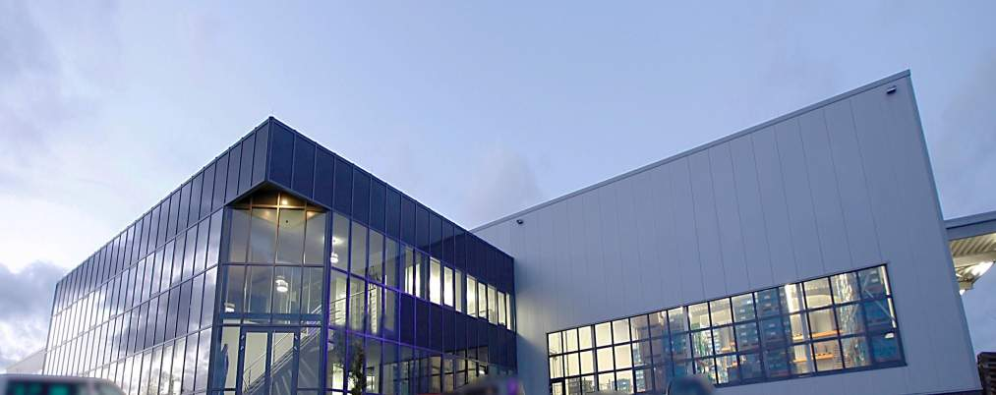
Windows电脑制作指定的Mac电脑PE盘

Slide 2
一.准备工具
1.Windows电脑一台
2. U盘一个，内存16G及其以上，建议使用USB3.0传输速度的
3.需要的Mac OS 引导镜像
4. BalenaEtcher 软件
Mac OS 引导镜像，自己找资源下载，如极限苹果，黑果小兵等。
BalenaEtcher 软件有免安装及安装版本的，百度下载即可。

Slide 3
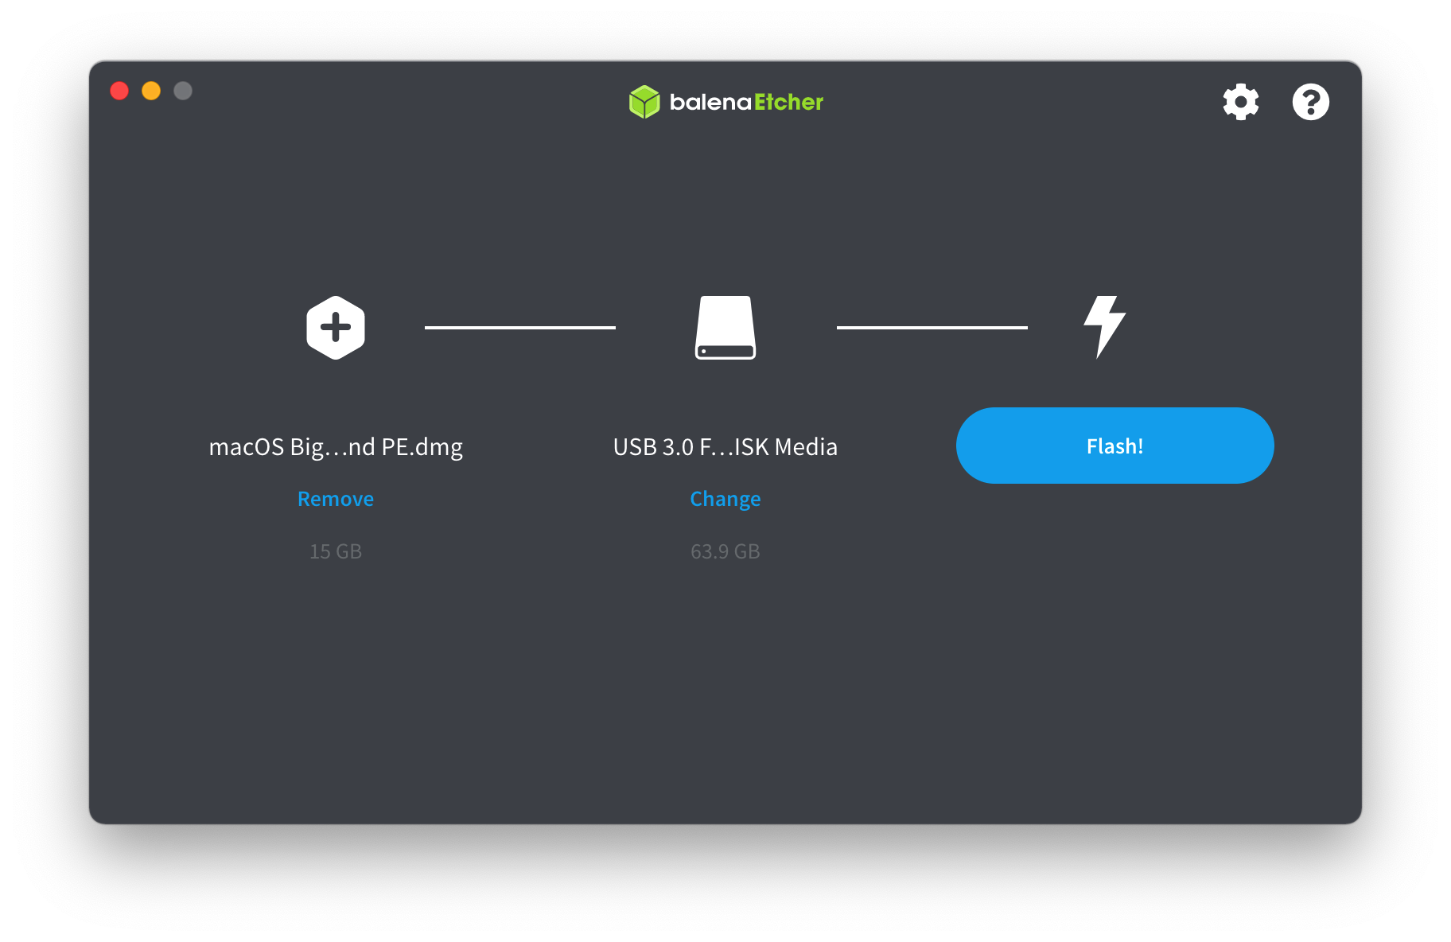
二.制作方法
1.点击+号，选择需要的版本.
2.选择U盘.
3.点击Flash.
然后等待制作完成

Slide 4
Smart Link, Bright Future
Notes:
結語
最后，希望我們的不斷創新改善，與客戶共創Win-Win局面，謝謝各位的時間來聽取簡報。 若有關簡報有問題或不明白之處，觀迎提出討論。 謝謝。

